Slide 1

개 발 환 경 설 정
with

Slide 2
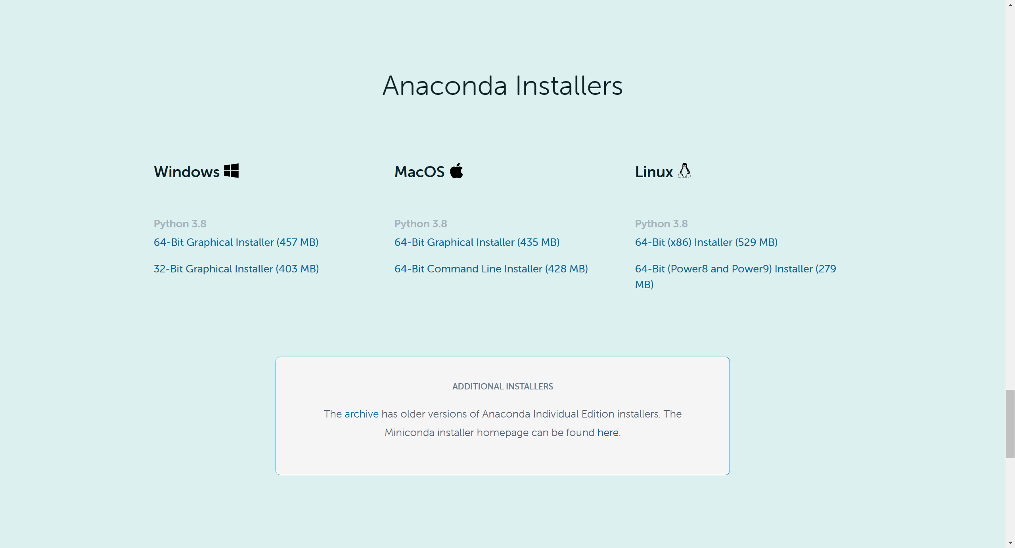
00. 아나콘다 – Windows 10
(2020년 12월 기준)
OS별 머신러닝 & 딥러닝을 구현할 수 있도록 도와주는 패키지
(웹사이트 주소: https://www.anaconda.com/products/individual)

Slide 3
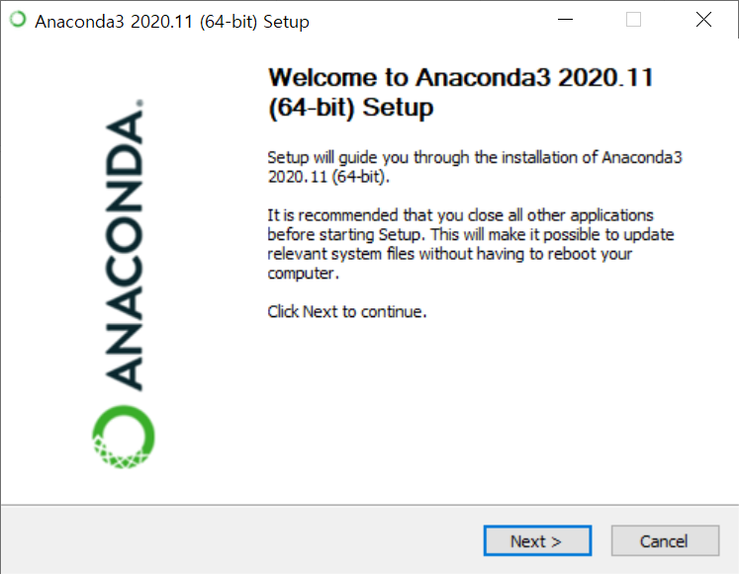
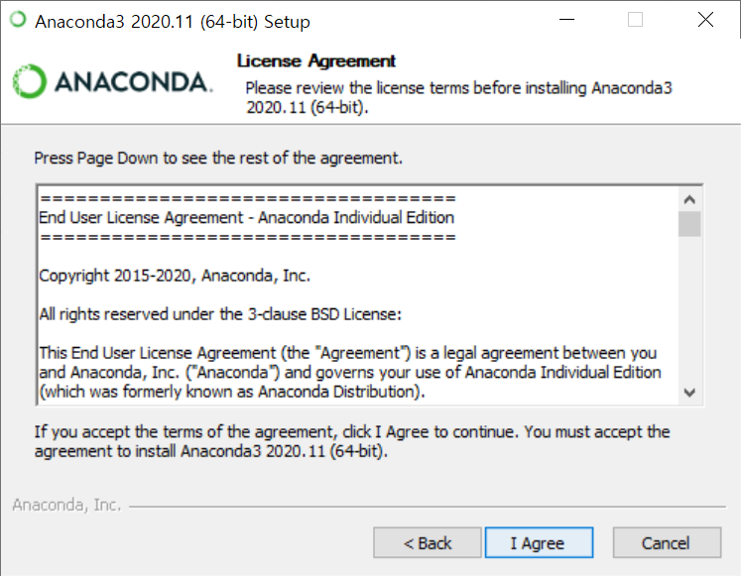
00. 아나콘다 – Windows 10
(2020년 12월 기준)

Slide 4
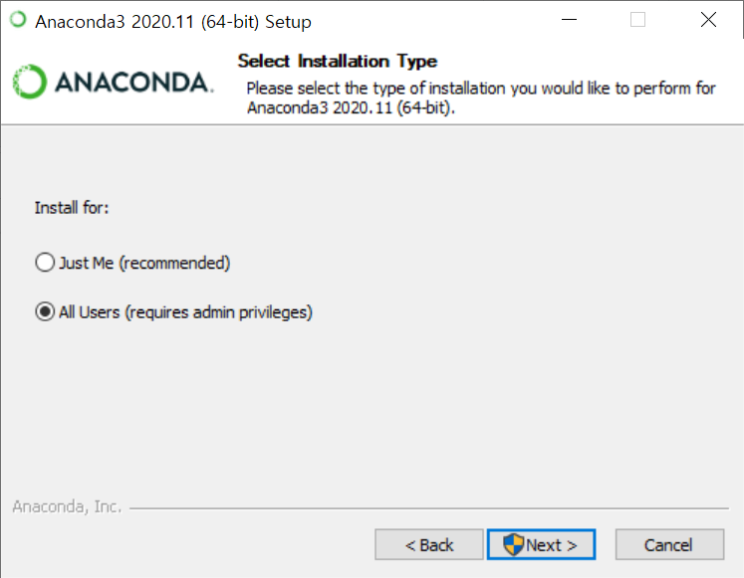
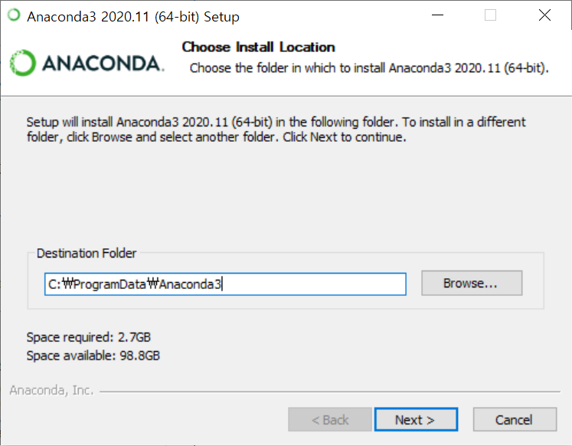
00. 아나콘다 – Windows 10
(2020년 12월 기준)

Slide 5
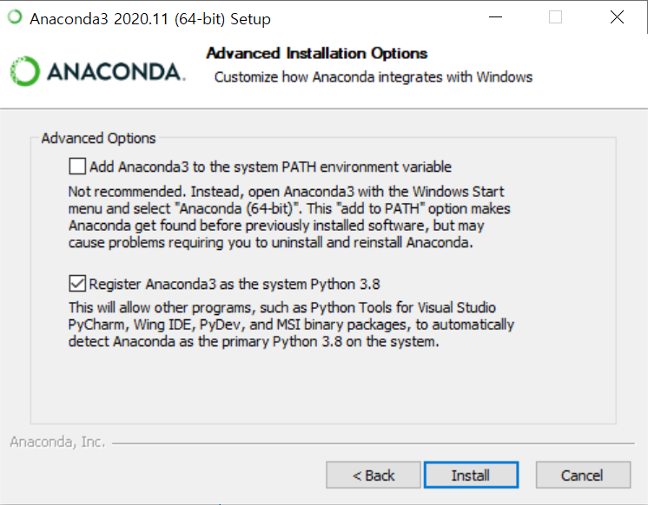
00. 아나콘다 – Windows 10
(2020년 12월 기준)
환경 변수의 개념을 잘 모른다면 추가하지 않는다.
환경 변수는 언제든지 추가가 가능하다.

Slide 6
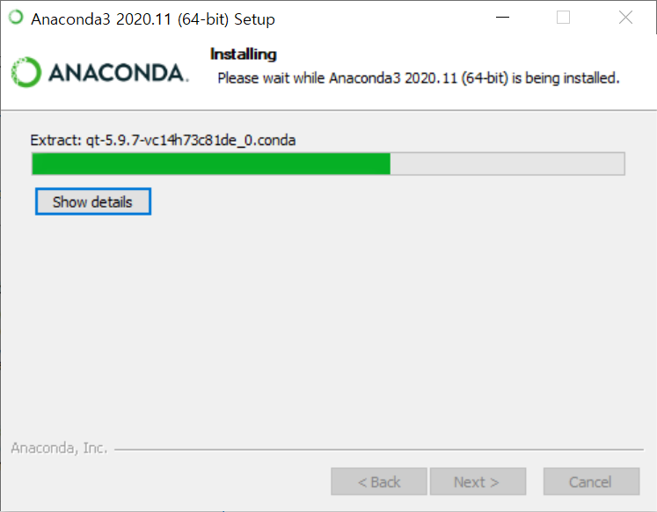
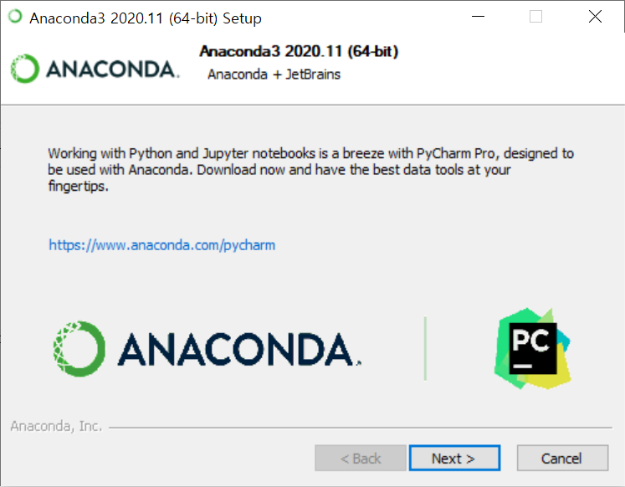
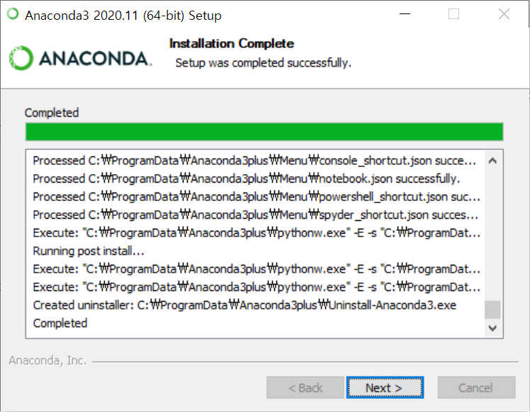
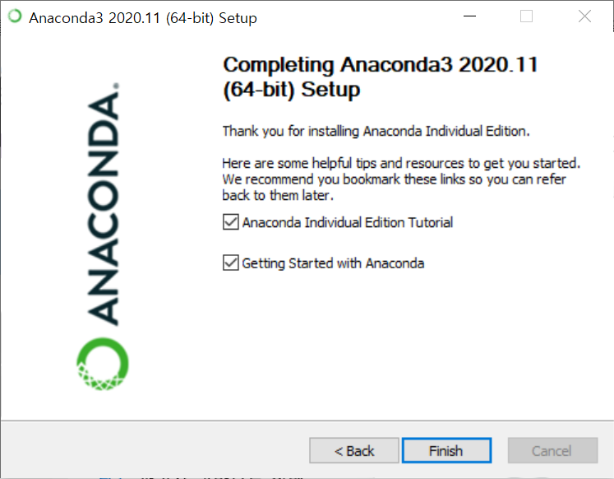
00. 아나콘다 – Windows 10
(2020년 12월 기준)

Slide 7
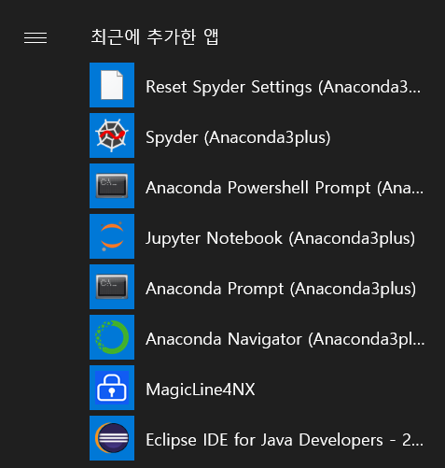
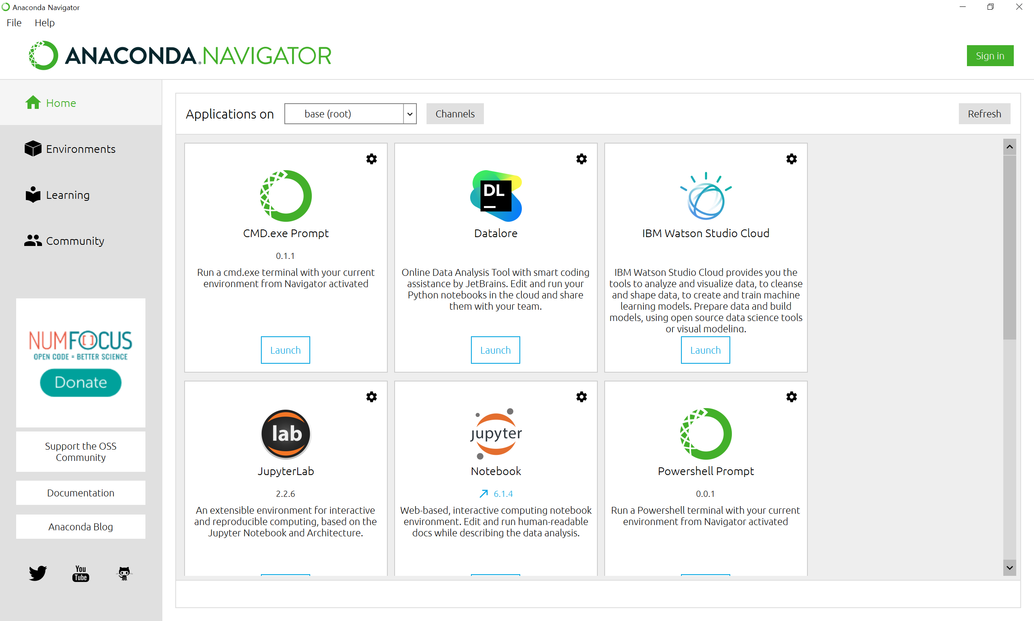
00. 아나콘다 – Windows 10
(2020년 12월 기준)

Slide 8
01. 아나콘다 – MacOS
(2020년 12월 기준)
Shell Script 실행 방법 모른다면, 64-Bit Graphical Installer 선택
Shell Script 실행 방법 알고 있다면, 64-Bit Command Line Installer 선택

Slide 9
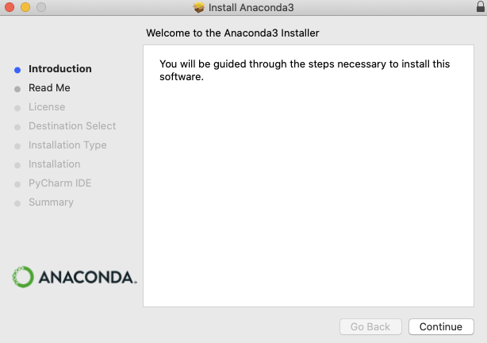
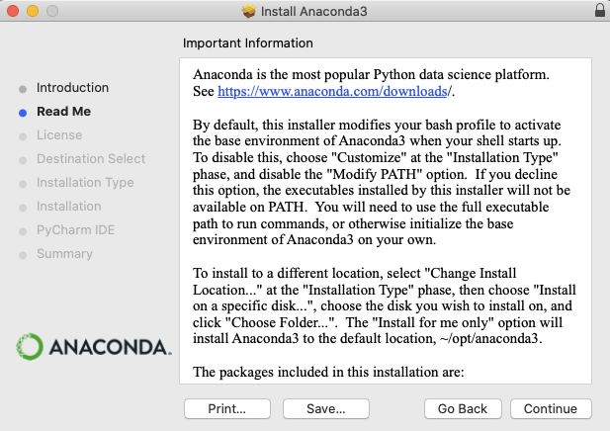
01. 아나콘다 – MacOS
(2020년 12월 기준)

Slide 10
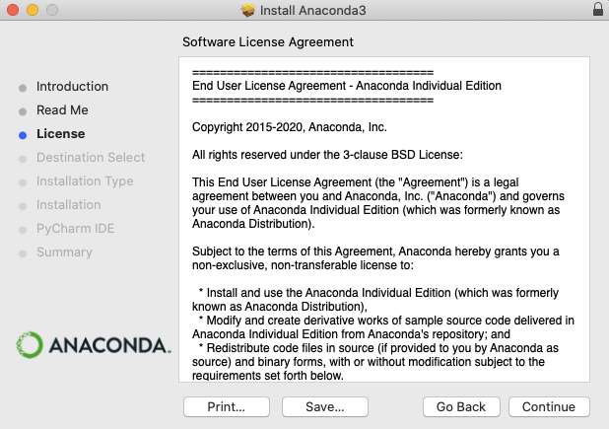
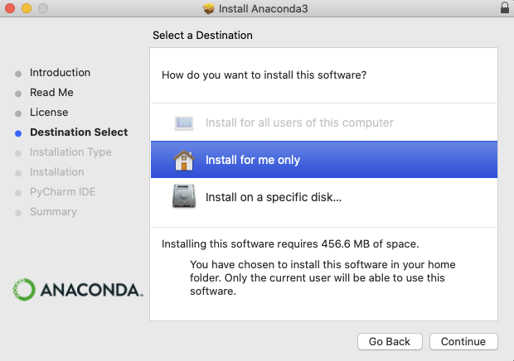
01. 아나콘다 – MacOS
(2020년 12월 기준)

Slide 11
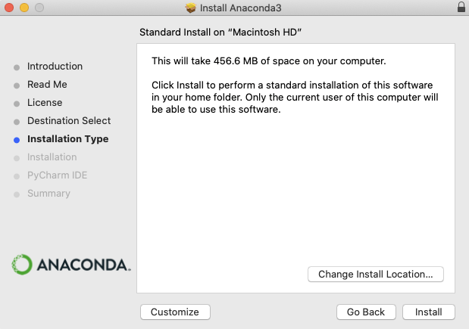
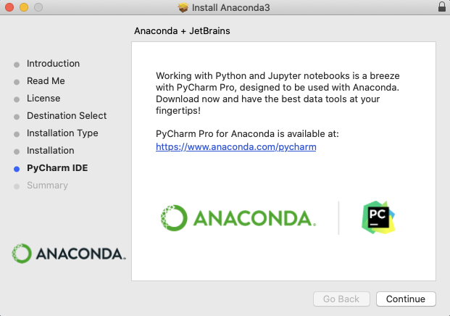
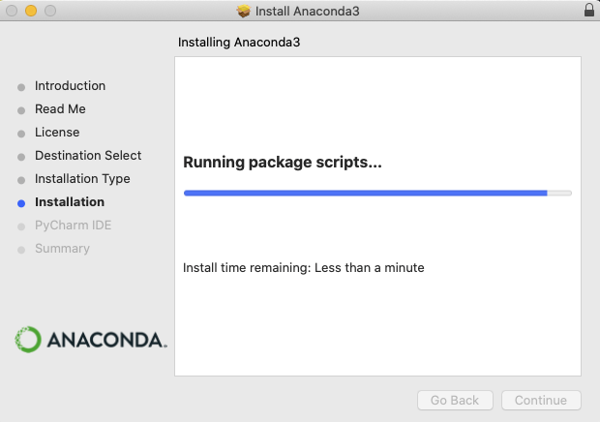
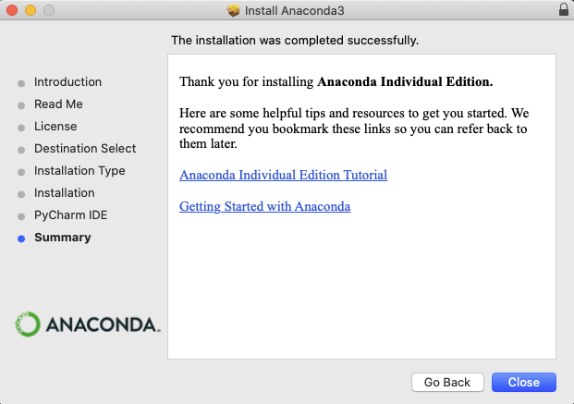
01. 아나콘다 – MacOS
(2020년 12월 기준)

Slide 12
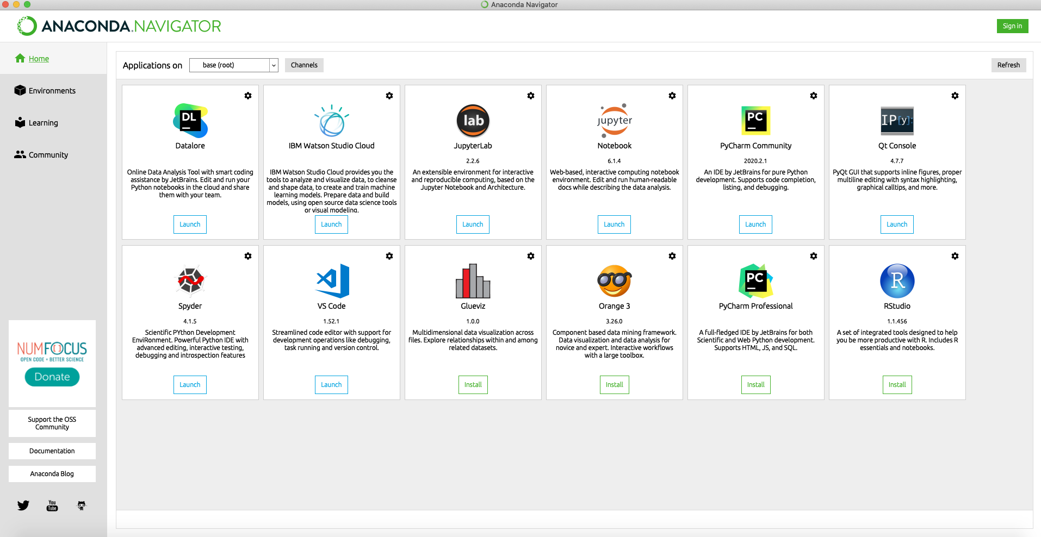
01. 아나콘다 – MacOS
(2020년 12월 기준)

Slide 13

개 발 환 경 설 정
with

Slide 14
PySpark Basic
with

Slide 15
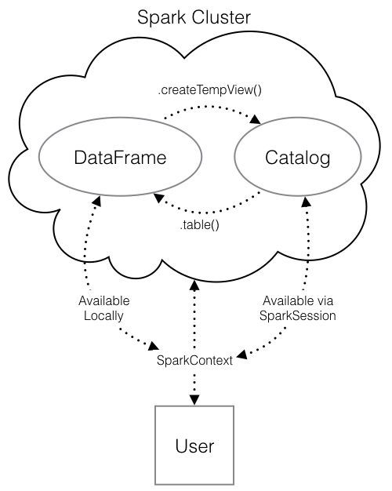
01. Spark Cluster 구조

Slide 16
참 고 문 헌
정승호, 박성호, 한도형, 홍수민. (2021). 모두를 위한 PostgreSQL: 누구나 이해할 수 있는 오픈소스 데이터베이스 개발. 서울: 비제이퍼블릭.
Paul, P. (2019). Beginner's Guide to PostgreSQL. DataCamp. Retrieved From https://www.datacamp.com/community/tutorials/beginners-introduction-postgresql
PostgreSQL 13.3 Documentation, Retrived From https://www.postgresql.org/docs/13/index.html
PostgreSQL Tutorial, https://www.postgresqltutorial.com/postgresql-subquery/

